Slide 1

Профилактические мероприятия на предприятиях
И ОРГАНИЗАЦИЯХ В СФЕРЕ УСЛУГ в условиях
неблагоприятной эпидемиологической обстановки
МИНИСТЕРСТВО СЕЛЬСКОГО ХОЗЯЙСТВА И ПРОДОВОЛЬСТВИЯ МОСКОВСКОЙ ОБЛАСТИ

Slide 2


СФЕРА БЫТОВЫХ УСЛУГ
Ремонт обуви, бытовых приборов, мебели и ателье – 4314 предприятий
Химчистки, прачечные – 556 предприятий
Бани, сауны, душевые – 888 предприятий
Парикмахерские, салоны красоты - 5214 предприятий
Техническое обслуживание и ремонт автотранспортных средств - 2418 объектов
Услуги фотоателье - 680 объектов
Всего -14070 объектов бытовых услуг

Slide 3
C 01/06/2020
РАЗРЕШЕНА ДЕЯТЕЛЬНОСТЬ ПРЕДПРИЯТИЙ БЫТОВЫХ УСЛУГ
РАЗРЕШЕНА РАБОТА ПРЕДПРИЯТИЙ, ОСУЩЕСТВЛЯЮЩИХ СВОЮ ДЕЯТЕЛЬНОСТЬ
В СФЕРАХ ПРЕДОСТАВЛЕНИЯ УСЛУГ:
ремонт компьютеров, предметов личного потребления и хозяйственно-бытового назначения (за исключением служб доставки и дистанционного обслуживания):
компьютеров и периферийного оборудования компьютеров, такого как настольные компьютеры и ноутбуки, компьютерные терминалы, устройства памяти и принтеры;
коммуникационного оборудования, такого как факсимильные аппараты, аппараты двухсторонней радиосвязи, бытовой электроники, включая радиоприемники и телевизоры;
домашней и садовой утвари и оборудования, включая газонокосилки и вентиляторы;
обуви и кожаных изделий;
мебели и предметов домашней обстановки;
одежды и аксессуаров;
спортивных товаров;
музыкальных инструментов
стирка и химическая чистка
*Общая площадь помещений, в которых оказываются услуги составляет до 400 кв.м. (включительно), наличие наружного (уличного) входа в помещение оказания услуг.

Slide 4
C 03/06/2020
РАЗРЕШЕНА ДЕЯТЕЛЬНОСТЬ ПРЕДПРИЯТИЙ БЫТОВЫХ УСЛУГ
РАЗРЕШЕНА РАБОТА ПРЕДПРИЯТИЙ, ОСУЩЕСТВЛЯЮЩИХ СВОЮ ДЕЯТЕЛЬНОСТЬ
В СФЕРАХ ПРЕДОСТАВЛЕНИЯ УСЛУГ:
Салоны красоты, парикмахерские, косметические, СПА-салоны, массажные салоны, солярии, сауны и иные объекты, в которых оказываются подобные услуги
Организации, оказывающие услуги бань и душевых
*Общая площадь помещений, в которых оказываются услуги составляет до 400 кв.м. (включительно), наличие наружного (уличного) входа в помещение оказания услуг.

Slide 5
НЕ ВОЗОБНОВЛЕНА ДЕЯТЕЛЬНОСТЬ ПРЕДПРИЯТИЙ БЫТОВЫХ УСЛУГ
НЕ ВОЗОБНОВЛЕНА РАБОТА ПРЕДПРИЯТИЙ, ОСУЩЕСТВЛЯЮЩИХ СВОЮ ДЕЯТЕЛЬНОСТЬВ СФЕРАХ ПРЕДОСТАВЛЕНИЯ УСЛУГ:
Услуги в области фотографии
Услуги предприятий по прокату
Предоставление прочих персональных услуг (услуги по уходу за домашними животными, услуги копировально-множительные и др.)

Slide 6


ДЛЯ ВОЗОБНОВЛЕНИЯ ДЕЯТЕЛЬНОСТИ ПРЕДПРИЯТИЮ НЕОБХОДИМОСТИ ВЫПОЛНИТЬ СЛЕДУЮЩИЕ ШАГИ
1. ИЗДАТЬ ЛОКАЛЬНЫЙ НОРМАТИВНЫЙ АКТ, РЕГЛАМЕНТИРУЮЩИЙ ДЕЯТЕЛЬНОСТЬ ПРЕДПРИЯТИЯ В СФЕРЕ УСЛУГ ПРИ ОЧНОМ ПРИСУТСТВИИ ГРАЖДАНИНА, С СОБЛЮДЕНИЕМ ТРЕБОВАНИЙ «СТАНДАРТА ОРГАНИЗАЦИИ РАБОТЫ ПРЕДПРИЯТИЙ И ОРГАНИЗАЦИЙ В СФЕРЕ УСЛУГ ПРИ ОЧНОМ ПРИСУТСТВИИ ГРАЖДАНИНА В ЦЕЛЯХ НЕДОПУЩЕНИЯ РАСПРОСТРАНЕНИЯ НОВОЙ КОРОНАВИРУСНОЙ ИНФЕКЦИИ (COVID-2019)»
2. НАПРАВИТЬ УВЕДОМЛЕНИЕ О ГОТОВНОСТИ ОБЪЕКТА К ВОЗОБНОВЛЕНИЮ ОКАЗАНИЯ УСЛУГ И СОБЛЮДЕНИИ ТРЕБОВАНИЙ «СТАНДАРТА ОРГАНИЗАЦИИ РАБОТЫ ПРЕДПРИЯТИЙ И ОРГАНИЗАЦИЙ В СФЕРЕ УСЛУГ ПРИ ОЧНОМ ПРИСУТСТВИИ ГРАЖДАНИНА В ЦЕЛЯХ НЕДОПУЩЕНИЯ РАСПРОСТРАНЕНИЯ НОВОЙ КОРОНАВИРУСНОЙ ИНФЕКЦИИ (COVID-2019)»* В:
Министерство сельского хозяйства и продовольствия Московской области на e-mail: uslugi.mosreg2020@mail.ru
Администрацию муниципального образования Московской области
*по форме в приложении
1

Slide 7



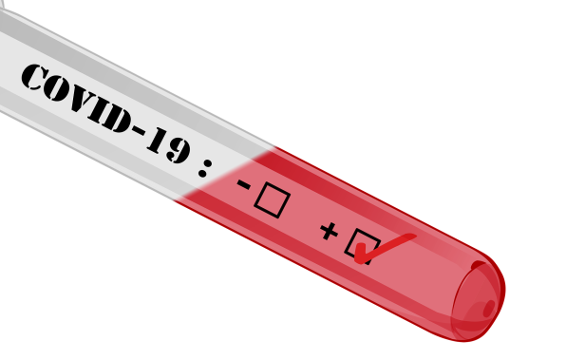
ДЛЯ ВОЗОБНОВЛЕНИЯ ДЕЯТЕЛЬНОСТИ ПРЕДПРИЯТИЮ НЕОБХОДИМОСТИ ВЫПОЛНИТЬ СЛЕДУЮЩИЕ ШАГИ
СОБЛЮДАТЬ ТРЕБОВАНИЯ «СТАНДАРТА ОРГАНИЗАЦИИ РАБОТЫ ПРЕДПРИЯТИЙ И ОРГАНИЗАЦИЙ В СФЕРЕ УСЛУГ ПРИ ОЧНОМ ПРИСУТСТВИИ ГРАЖДАНИНА В ЦЕЛЯХ НЕДОПУЩЕНИЯ РАСПРОСТРАНЕНИЯ НОВОЙ КОРОНАВИРУСНОЙ ИНФЕКЦИИ (COVID-2019)»
назначить контролеров COVID-19, обеспечить контролеров в течение рабочей смены одеждой красного цвета (головные уборы и повязки или жилеты красного цвета), возложить ответственность на контролеров COVID-19 за соблюдением работниками и лицами, получающими услугу, требований Стандарта;
обеспечить проведение обязательного тестирования на COVID-19 работников предприятия бытового обслуживания в отношении не менее 10% работников 1 раз в 2 недели;
обеспечить ежедневное направление контролером COVID-19 отчета о проведенных мероприятиях в Минсельхозпрод Московской области, в том числе посредством мобильного приложения.
Рекомендовать руководителям предусмотреть необходимое финансирование для обеспечения мероприятий настоящего Стандарта.
2
наличие униформы контролера
тестирование на COVID-19
ежедневные отчеты

Slide 8
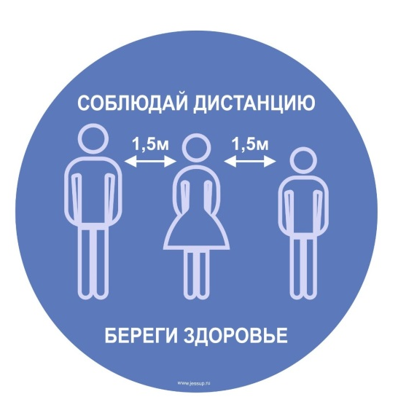


МЕРОПРИЯТИЯ ПРИМЕНЯЮТСЯ НА ПОСТОЯННОЙ ОСНОВЕ ПРИ ОСУЩЕСТВЛЕНИИ РАБОТЫ ПРЕДПРИЯТИЙ БЫТОВОГО ОБСУЛУЖИВАНИЯ ДО ОКОНЧАНИЯ ОГРАНИЧЕНИЙ, ВВДЕННЫХ НА ТЕРРИТОРИИ МОСКОВСКОЙ ОБЛАСТИ В ЦЕЛЯХ НЕДОПУЩЕНИЯ РАСПРОСТРАНЕНИЯ COVID-19*
ДЛЯ ВОЗОБНОВЛЕНИЯ ДЕЯТЕЛЬНОСТИ ПРЕДПРИЯТИЮ НЕОБХОДИМОСТИ ВЫПОЛНИТЬ СЛЕДУЮЩИЕ ШАГИ
профилактические мероприятия в отношении посетителей предприятий бытового обслуживания;
профилактические мероприятия в отношении сотрудников предприятия бытового обслуживания;
организация питания работников;
специальные мероприятия для организации работы салонов красоты и парикмахерских;
специальные мероприятия для организации работы ателье, прачечных, химчисток;
специальные мероприятия для организации работы бань и саун
3
*полный перечень мероприятий указан в «Стандарте организации работы предприятий и организаций в сфере услуг при очном присутствии гражданина в целях недопущения распространения новой коронавирусной инфекции (COVID-2019)»

Slide 9
ЕЖЕДНЕВНОЕ НАПРАВЛЕНИЕ КОНТРОЛЕРОМ COVID-19 ОТЧНТА О ПРОВЕДЕННЫХ МЕРОПРИЯТИЯХ В МИНИСТЕРСТВО СЕЛЬСКОГО ХОЗЯЙСТВА И ПРОДОВОЛЬСТВИЯ МОСКОВСКОЙ ОБЛАСТИ, В ТОМ ЧИСЛЕ ПОСРЕДСТВОМ МОБИЛЬНОГОПРИЛОРЖЕНИЯ.
ОРГАНИЗАЦИЯ КОНТРОЛЯ ПОСРЕДСТВОМ ИСПОЛЬЗОВАНИЯ МОБИЛЬНОГО ПРИЛОЖЕНИЯ
КОНТРОЛЕР (СТЮАРД) АВТОРИЗУЕТСЯ
В МП И В ЕЖЕДНЕВНОМ РЕЖИМЕ
НАПРАВЛЯЕТ ЗАПОЛНЕННЫЙ ЧЕК-ЛИСТ
И ФОТООТЧЕТ ПОСРЕДСТВОМ МП
КОНТРОЛЕР (СТЮАРД) АВТОРИЗУЕТСЯ
В МП И В ЕЖЕДНЕВНОМ РЕЖИМЕ
НАПРАВЛЯЕТ ЗАПОЛНЕННЫЙ ЧЕК-ЛИСТ
И ФОТООТЧЕТ ПОСРЕДСТВОМ МП
4
КОНТРОЛЕР (СТЮАРД) АВТОРИЗУЕТСЯ
В МП И В ЕЖЕДНЕВНОМ РЕЖИМЕ
НАПРАВЛЯЕТ ЗАПОЛНЕННЫЙ ЧЕК-ЛИСТ
И ФОТООТЧЕТ ПОСРЕДСТВОМ МП

Slide 10
ДЛЯ ЗАПУСКА МОБИЛЬНОГО ПРИЛОЖЕНИЯ НЕОБХОДИМО В СРОК ДО 08.06.2020 НАПРАВИТЬ НА АДРЕС ЭЛЕКТРОННОЙ ПОЧТЫ timofeevanv@mosreg.ru ИНФОРМАЦИЮ О ПРЕДПРИЯТИЯХ И ОТВЕТСТВЕННЫХ В СФЕРЕ БЫТОВОГО ОБСЛУЖИВАНИЯ СТРОГО В СООТВЕТСТВИИ С ИНСТРУКЦИЕЙ:
ОРГАНИЗАЦИЯ КОНТРОЛЯ ПОСРЕДСТВОМ ИСПОЛЬЗОВАНИЯ МОБИЛЬНОГО ПРИЛОЖЕНИЯ
 | информация о предприятиях
Муниципальное образование | ИНН | Наименование юридического лица/ИП | Фактический адрес | Адрес эл.почты | Вид деятельности | Статус предприятия торговли | Контактное лицо | Телефон контактного лица | Ответственное лицо
Богородский городской округ | 5029069967 | ООО "Веста" | 142400, МО, г. Ногинск, территория "Ногинск Технопарк", уч.20 | 002.mag028@leroymerlin.ru | Салон красоты | действующее | Иванова Елена Владимировна | 8 (***)******* | 1
Богородской городской округ | 503111655040 | ИП Шляков Роман Николаевич | 142400, МО, г. Ногинск, ул. Островского, д.45 | pereezd2@mail.ru | Ремонт обуви | действующее | Шишкин Роман Николаевич | 8 (***)******* | 2
Богородский городской округ | 503113745797 | ИП Васина Любовь Алексеевна | 142402, МО, п. Рабочий городок-1, стр.5 | pereezd2@mail.ru | Услуги бань | действующее | Васина Любовь Алексеевна | 8 (***)******* | 3
КОНТРОЛЕР (СТЮАРД) АВТОРИЗУЕТСЯ
В МП И В ЕЖЕДНЕВНОМ РЕЖИМЕ
НАПРАВЛЯЕТ ЗАПОЛНЕННЫЙ ЧЕК-ЛИСТ
И ФОТООТЧЕТ ПОСРЕДСТВОМ МП
5
КОНТРОЛЕР (СТЮАРД) АВТОРИЗУЕТСЯ
В МП И В ЕЖЕДНЕВНОМ РЕЖИМЕ
НАПРАВЛЯЕТ ЗАПОЛНЕННЫЙ ЧЕК-ЛИСТ
И ФОТООТЧЕТ ПОСРЕДСТВОМ МП
 | Информация об ответственных
№ п/п | Фамилия | Имя | Отчество | Номер телефона (рабочий) | Номер телефона (личный) | Адрес электронной почты (e-mail) | Принадлежность к ОМСУ
1 | Иванова | Елена | Владимировна | 8 (***)******* | 8 (***)******* | 002.mag028@leroymerlin.ru | Богородский городской округ
2 | Шишкин | Роман | Николаевич | 8 (***)******* | 8 (***)******* | pereezd2@mail.ru | Богородской городской округ
3 | Шишкин | Александр | Николаевич | 8 (***)******* | 8 (***)******* | pereezd2@mail.ru | Богородский городской округ

Slide 11
ПРИЛОЖЕНИЯ

Slide 12
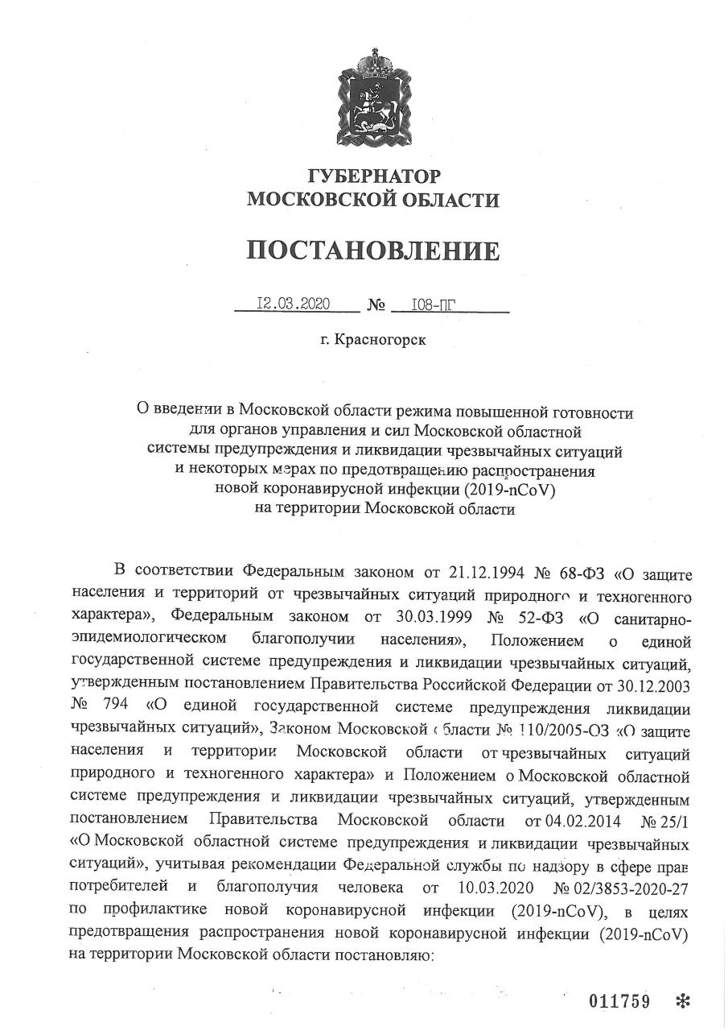

ПГМО от 12.03.2020 №108-ПГ
(ред. от 28.05.2020)
ПГМО от 28.05.2020 № 263-ПГ
(о внесении изменений в ПГМО от 12.03.2020 №108-ПГ)
СТАНДАРТ ОРГАНИЗАЦИИ РАБОТЫ ПРЕДПРИЯТИЙ И ОРГАНИЗАЦИЙ В СФЕРЕ УСЛУГ ПРИ ОЧНОМ ПРИСУТСТВИИ ГРАЖДАНИНА В ЦЕЛЯХ НЕДОПУЩЕНИЯ РАСПРОСТРАНЕНИЯ НОВОЙ КОРОНАВИРУСНОЙ ИНФЕКЦИИ (COVID-2019)

Slide 13
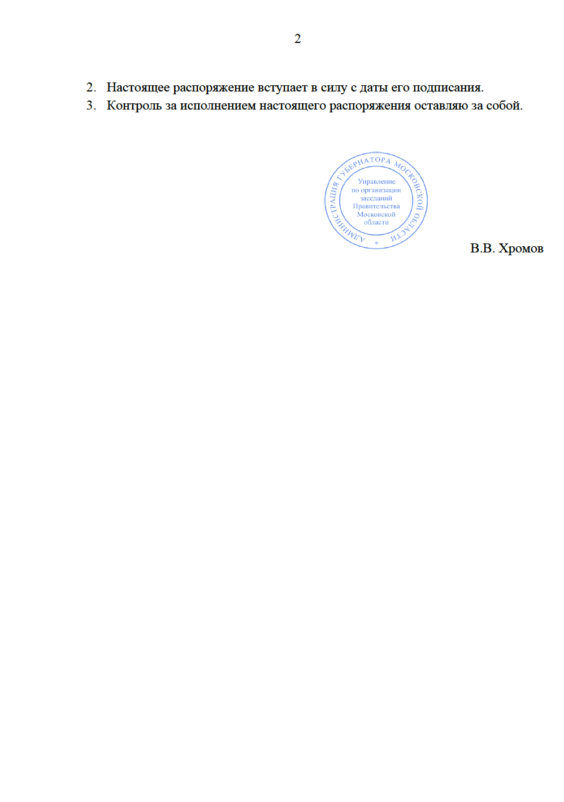
ПГМО от 12.03.2020 №108-ПГ
(ред. от 28.05.2020)
ПГМО от 28.05.2020 № 263-ПГ
(о внесении изменений в ПГМО от 12.03.2020 №108-ПГ)
СТАНДАРТ ОРГАНИЗАЦИИ РАБОТЫ ПРЕДПРИЯТИЙ И ОРГАНИЗАЦИЙ В СФЕРЕ УСЛУГ ПРИ ОЧНОМ ПРИСУТСТВИИ ГРАЖДАНИНА В ЦЕЛЯХ НЕДОПУЩЕНИЯ РАСПРОСТРАНЕНИЯ НОВОЙ КОРОНАВИРУСНОЙ ИНФЕКЦИИ (COVID-2019)

Slide 14
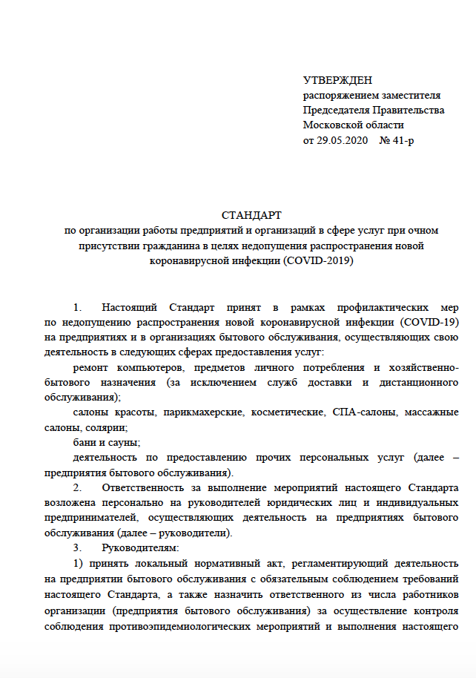
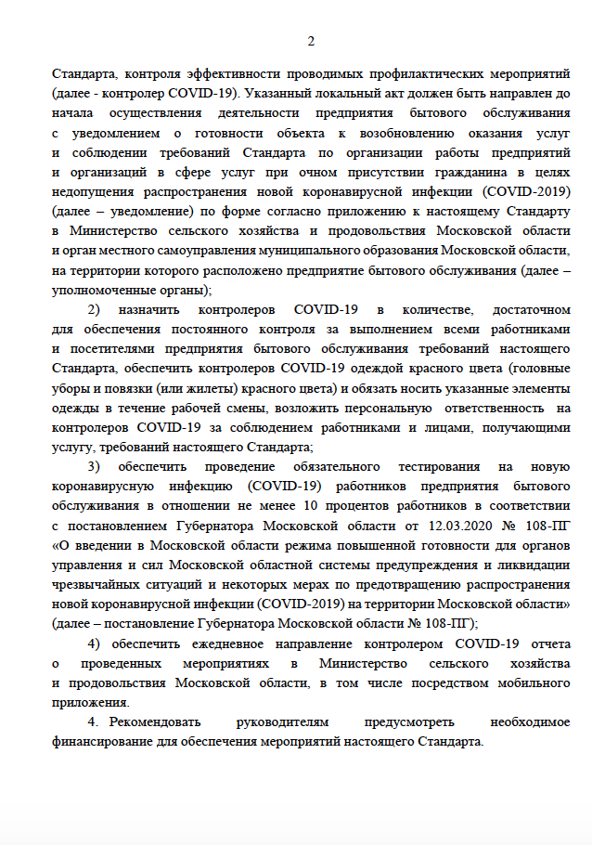
ПГМО от 12.03.2020 №108-ПГ
(ред. от 28.05.2020)
ПГМО от 28.05.2020 № 263-ПГ
(о внесении изменений в ПГМО от 12.03.2020 №108-ПГ)
СТАНДАРТ ОРГАНИЗАЦИИ РАБОТЫ ПРЕДПРИЯТИЙ И ОРГАНИЗАЦИЙ В СФЕРЕ УСЛУГ ПРИ ОЧНОМ ПРИСУТСТВИИ ГРАЖДАНИНА В ЦЕЛЯХ НЕДОПУЩЕНИЯ РАСПРОСТРАНЕНИЯ НОВОЙ КОРОНАВИРУСНОЙ ИНФЕКЦИИ (COVID-2019)

Slide 15
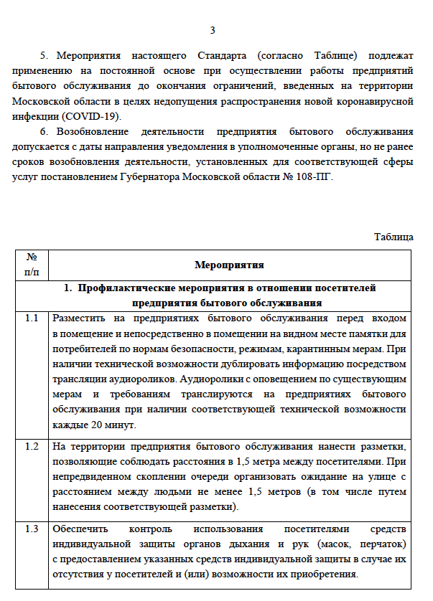
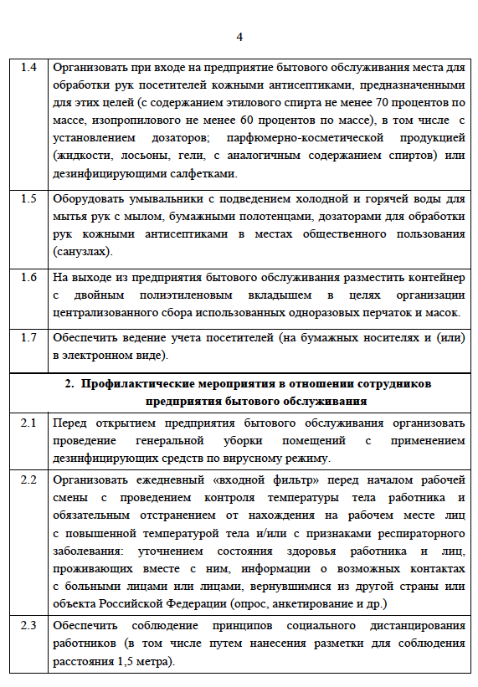
ПГМО от 12.03.2020 №108-ПГ
(ред. от 28.05.2020)
ПГМО от 28.05.2020 № 263-ПГ
(о внесении изменений в ПГМО от 12.03.2020 №108-ПГ)
СТАНДАРТ ОРГАНИЗАЦИИ РАБОТЫ ПРЕДПРИЯТИЙ И ОРГАНИЗАЦИЙ В СФЕРЕ УСЛУГ ПРИ ОЧНОМ ПРИСУТСТВИИ ГРАЖДАНИНА В ЦЕЛЯХ НЕДОПУЩЕНИЯ РАСПРОСТРАНЕНИЯ НОВОЙ КОРОНАВИРУСНОЙ ИНФЕКЦИИ (COVID-2019)

Slide 16
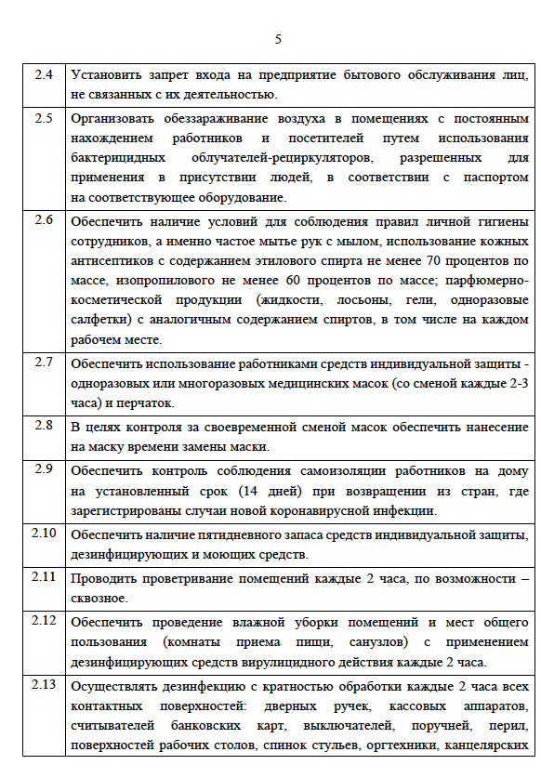
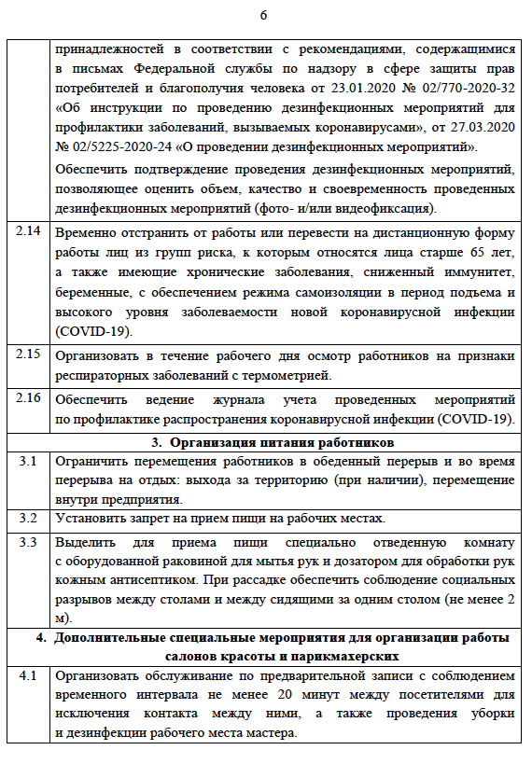
ПГМО от 12.03.2020 №108-ПГ
(ред. от 28.05.2020)
ПГМО от 28.05.2020 № 263-ПГ
(о внесении изменений в ПГМО от 12.03.2020 №108-ПГ)
СТАНДАРТ ОРГАНИЗАЦИИ РАБОТЫ ПРЕДПРИЯТИЙ И ОРГАНИЗАЦИЙ В СФЕРЕ УСЛУГ ПРИ ОЧНОМ ПРИСУТСТВИИ ГРАЖДАНИНА В ЦЕЛЯХ НЕДОПУЩЕНИЯ РАСПРОСТРАНЕНИЯ НОВОЙ КОРОНАВИРУСНОЙ ИНФЕКЦИИ (COVID-2019)

Slide 17
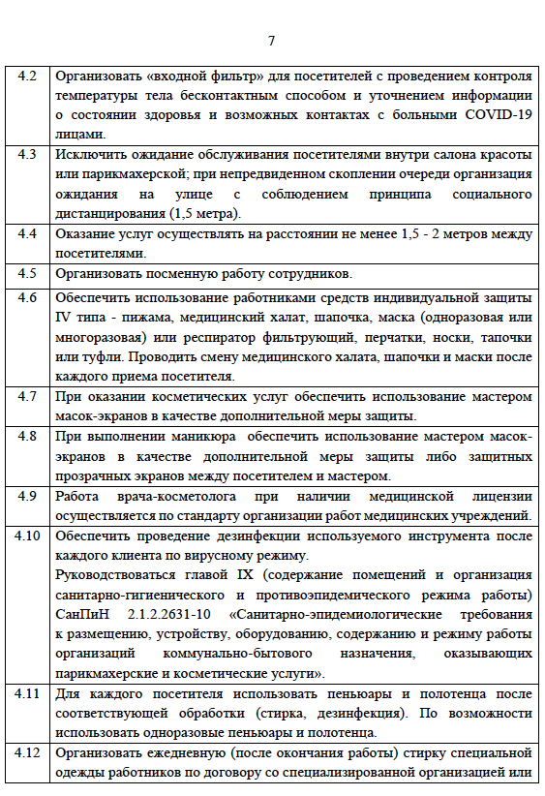
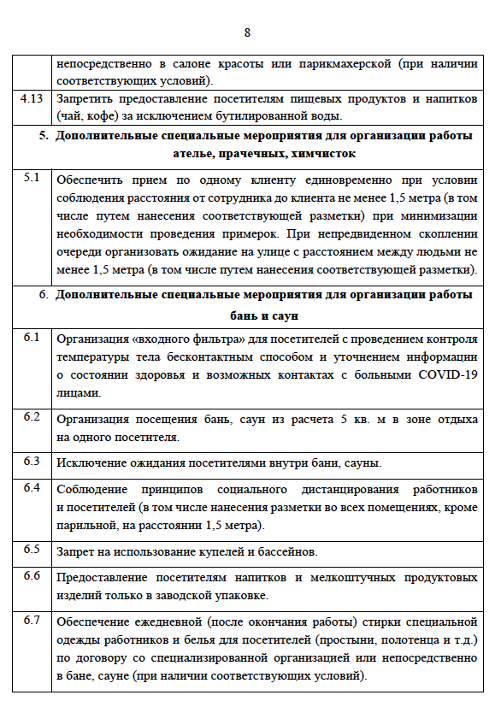
ПГМО от 12.03.2020 №108-ПГ
(ред. от 28.05.2020)
ПГМО от 28.05.2020 № 263-ПГ
(о внесении изменений в ПГМО от 12.03.2020 №108-ПГ)
СТАНДАРТ ОРГАНИЗАЦИИ РАБОТЫ ПРЕДПРИЯТИЙ И ОРГАНИЗАЦИЙ В СФЕРЕ УСЛУГ ПРИ ОЧНОМ ПРИСУТСТВИИ ГРАЖДАНИНА В ЦЕЛЯХ НЕДОПУЩЕНИЯ РАСПРОСТРАНЕНИЯ НОВОЙ КОРОНАВИРУСНОЙ ИНФЕКЦИИ (COVID-2019)

Slide 18
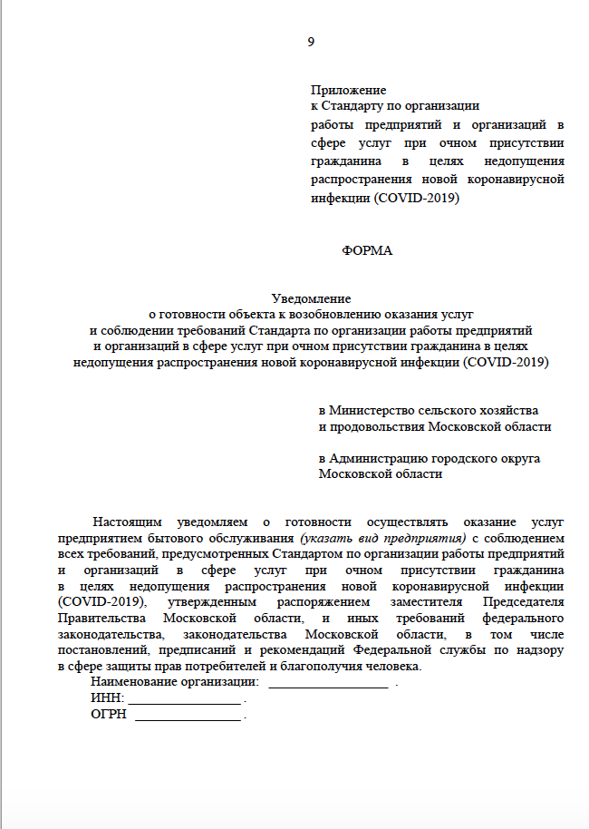
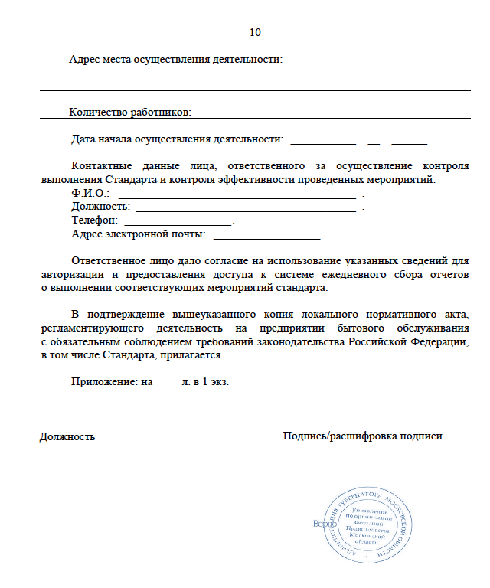
ПГМО от 12.03.2020 №108-ПГ
(ред. от 28.05.2020)
ПГМО от 28.05.2020 № 263-ПГ
(о внесении изменений в ПГМО от 12.03.2020 №108-ПГ)
СТАНДАРТ ОРГАНИЗАЦИИ РАБОТЫ ПРЕДПРИЯТИЙ И ОРГАНИЗАЦИЙ В СФЕРЕ УСЛУГ ПРИ ОЧНОМ ПРИСУТСТВИИ ГРАЖДАНИНА В ЦЕЛЯХ НЕДОПУЩЕНИЯ РАСПРОСТРАНЕНИЯ НОВОЙ КОРОНАВИРУСНОЙ ИНФЕКЦИИ (COVID-2019)

